Slide 1
창의공학기초설계 발표
모바일게임 제작을 위한 보드게임 테스트
1조 - Team 23
강민성 김의중 고다현 신원균 장형석

Slide 2
목차
01
게임소개
02
게임방법
03
게임영상
04
느낀 점
Notes:
마무리

Slide 3

01
게임소개
게임장르
1인 키우기 게임
->최대 4명 까지 플레이가능한 보드게임

Slide 4
01
게임소개
게임이름
인생은 아름다워
인생머리
모발마블
탈모르파티
머머리인생
인생은 머리빨
탈모는
죄가 아니야
대머리원정대

Slide 5

01
게임소개
스토리
머리 기르기 내기하자!

Slide 6

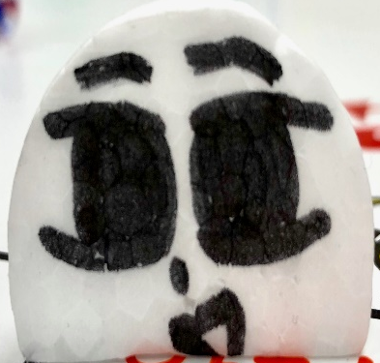
01
게임소개
캐릭터 소개
김미필

Slide 7
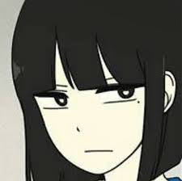
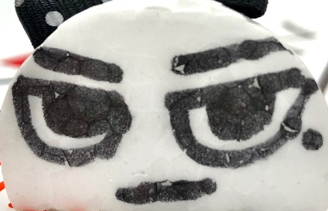
01
게임소개
캐릭터 소개
박패피

Slide 8
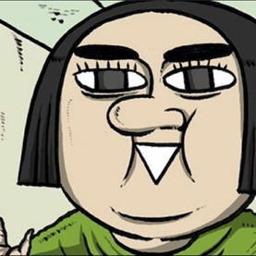
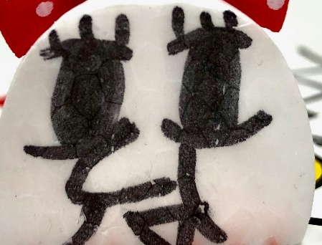
01
게임소개
캐릭터 소개
이연애

Slide 9
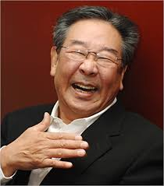
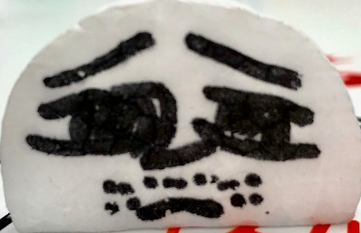
01
게임소개
캐릭터 소개
최발암

Slide 10
01
게임소개
구성품
- 보드게임 판 1개
- 주판 4개
- 캐릭터말 4개
- 돈 74장 (440만원)
- 황금 열쇠 20장
- 주사위 2개
- 머리카락 12개

Slide 11
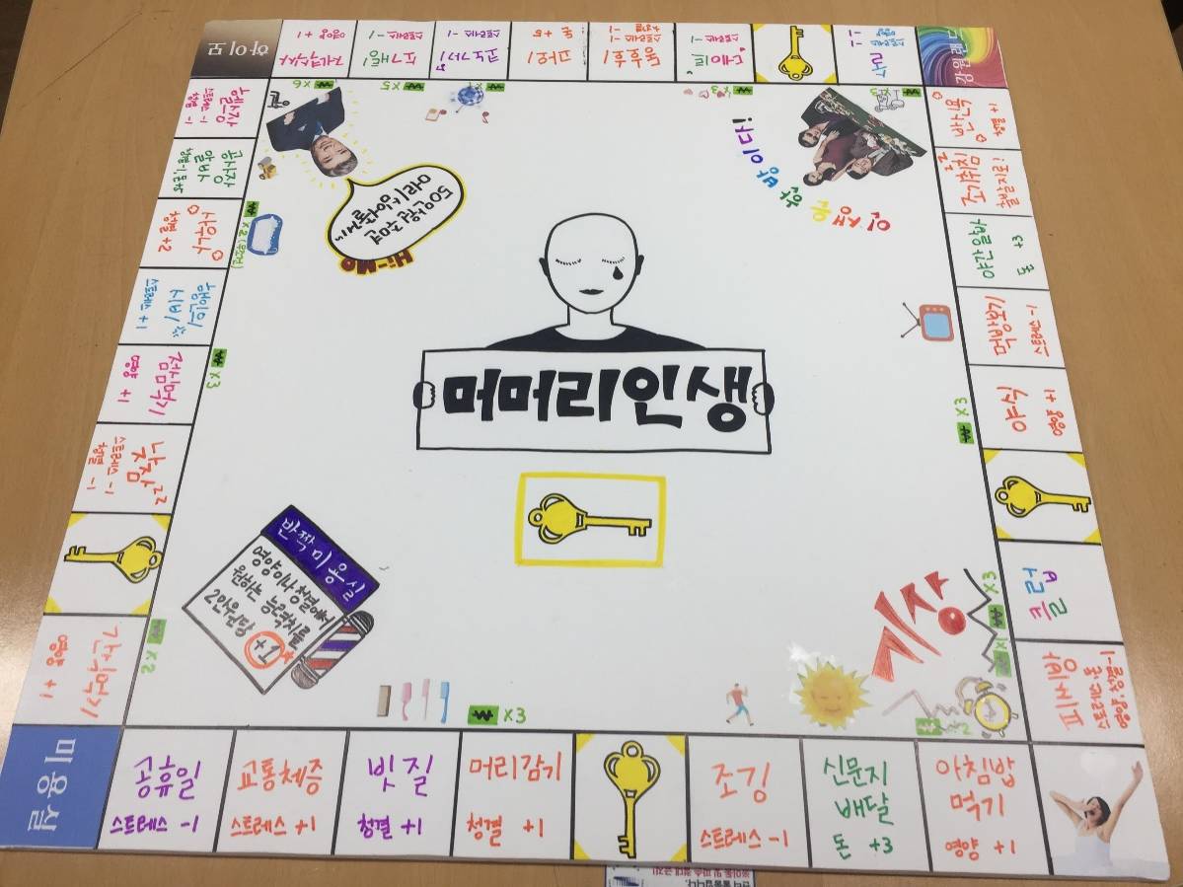
01
게임소개
구성품 – 보드게임판

Slide 12
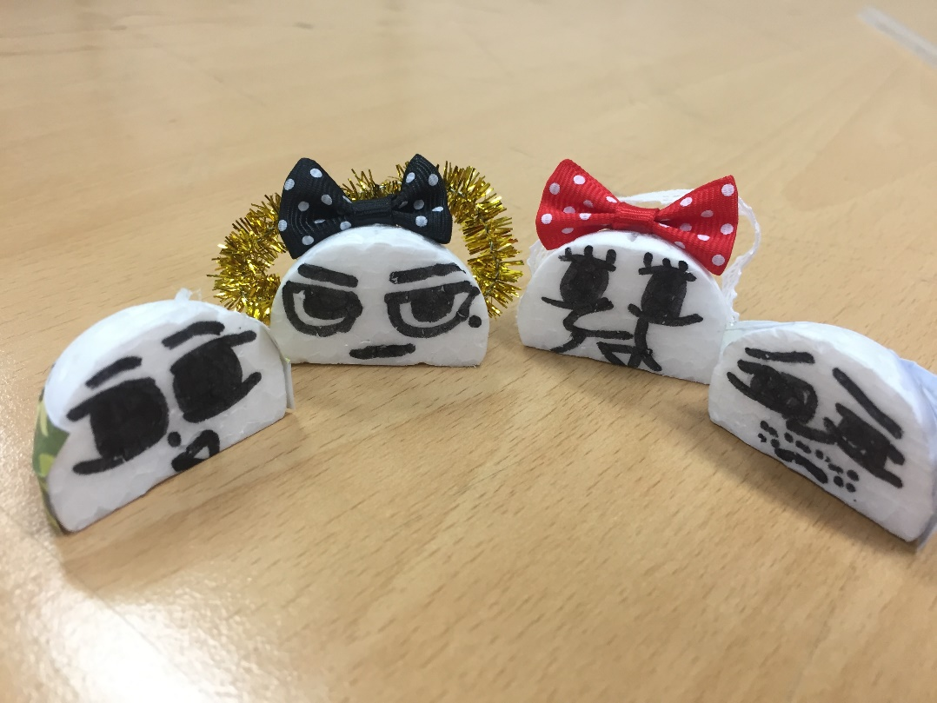
01
게임소개
구성품 - 캐릭터말

Slide 13
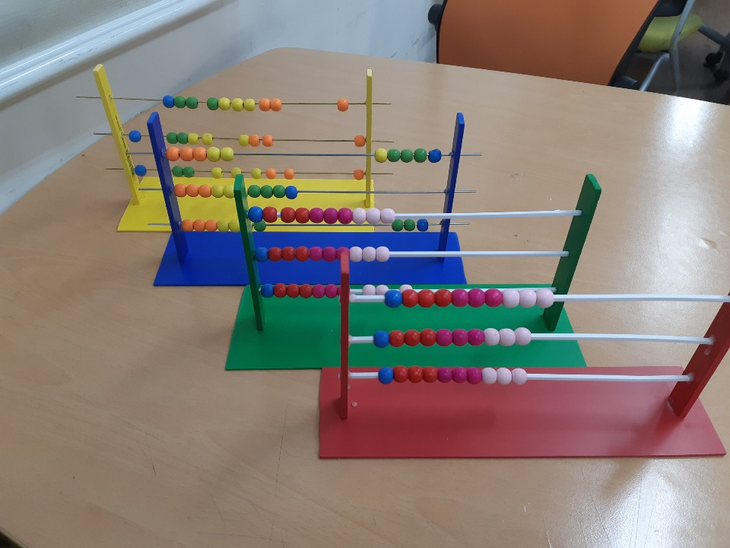
01
게임소개
구성품 - 주판

Slide 14
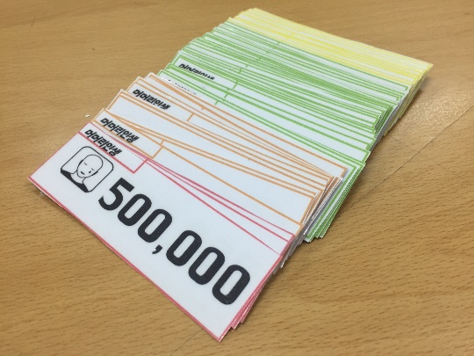
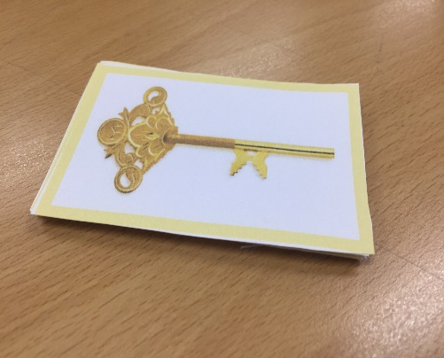
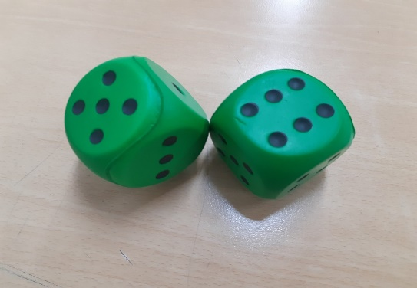
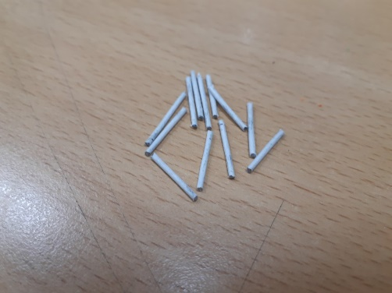
01
게임소개
구성품 – 돈, 황금열쇠, 주사위, 머리카락

Slide 15
02
게임방법
캐릭터
상태 칸
모서리 칸
황금열 쇠

Slide 16
02
게임방법
{
}
승리조건 1
3가지 상태가 전부 3단계인 상태로
출발지 칸을 지날 때
(=머리카락 3개 꽂힌 상태).
}
{
승리조건 2
하이모 칸 도착 시
돈을 50만원 소지했을 때.

Slide 17

03
게임영상
링크
Notes:
동영상 첨부 -

Slide 18

04
느낀 점
하나의 게임이 나올 때까지 과정을 간접적으로 체험하는 귀한 시간
오랜 시간 투자에서 짠 게임 기획하는 재미
함께 활동하면서 충돌하거나 문제 상황 발생
진짜 어렵고 힘든 일!

Slide 19
QnA
“
?
”

Slide 20
Thank you

